Slide 1

SUPERVISED: REGRESSION
Machine Learning
MATERI SESI 2
Team Teaching

Slide 3
CONTENTS
Prediksi atau Forecast
Regression Problems
Simple Linear Regression
Other Regression Types

Slide 4
PREDIKSI/FORECAST
Menggunakan metode statistik pada data masa lalu untuk memprediksi masa depan.
Menggunakan pengalaman, penilaian, dan survei untuk memprediksi masa depan.
untuk meningkatkan perencanaan. memaksa berpikir tentang masa depan. menyesuaikan strategi perusahaan dengan kondisi masa depan.
untuk mengkoordinasikan departemen ke masa depan yang sama.
untuk mengurangi biaya perusahaan.

Slide 5
JENIS-JENIS PREDIKSI
Perkiraan kausal (CAUSAL FORECASTS):
ketika perubahan dalam variabel (Y) yang ingin Anda prediksi disebabkan oleh perubahan variabel lain (X).
Perkiraan deret waktu (TIME SERIES FORECASTS):
ketika perubahan dalam variabel (Y) diprediksi berdasarkan nilai sebelumnya dari dirinya sendiri (Y).
Regresi dapat memberikan kedua jenis perkiraan

Slide 6
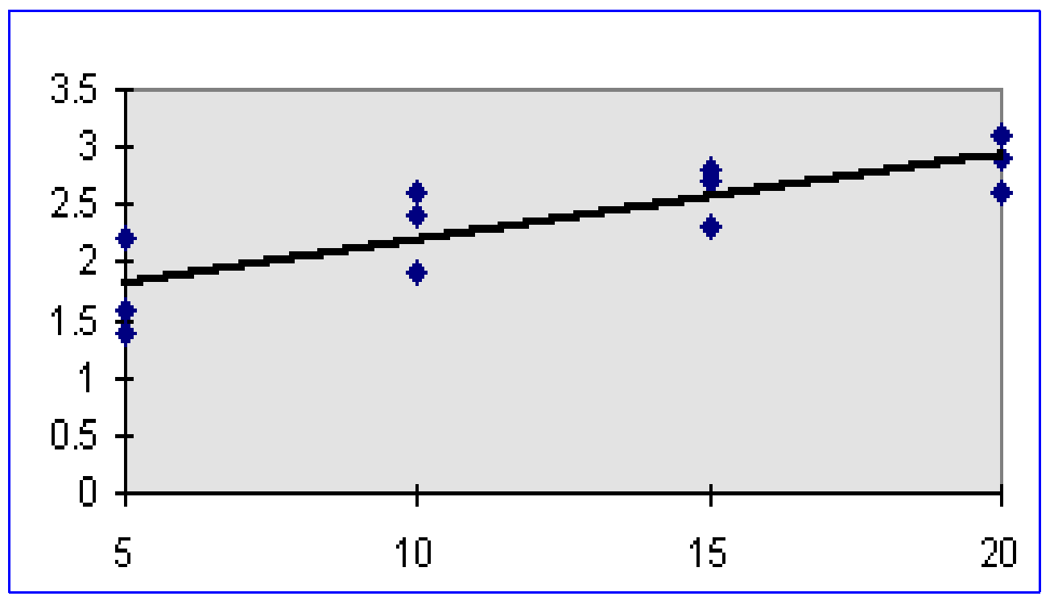
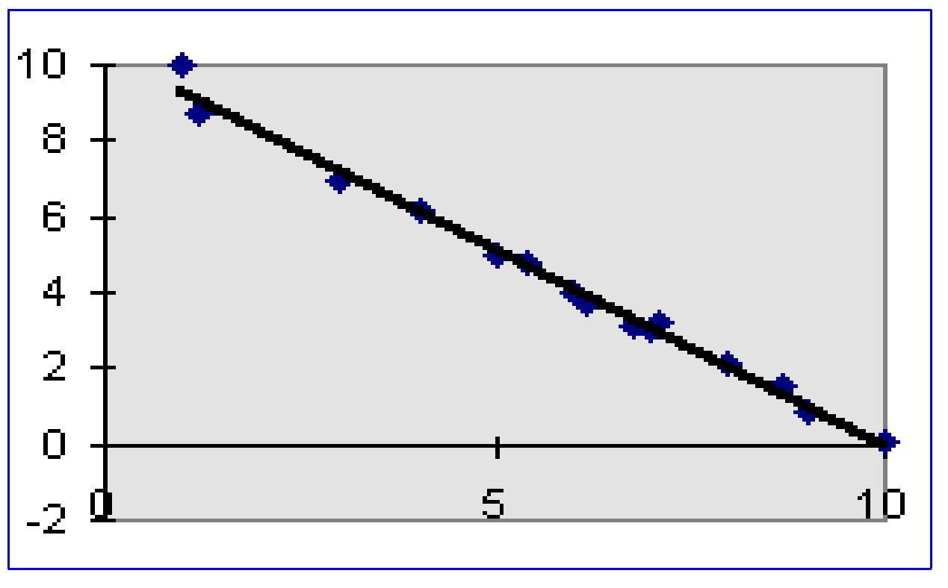
JENIS-JENIS RELASI
Positive Linear Relationship
Negative Linear Relationship
ketika satu variabel meningkat, yang lain cenderung meningkat
ketika satu variabel meningkat, variabel lainnya cenderung menurun

Slide 7
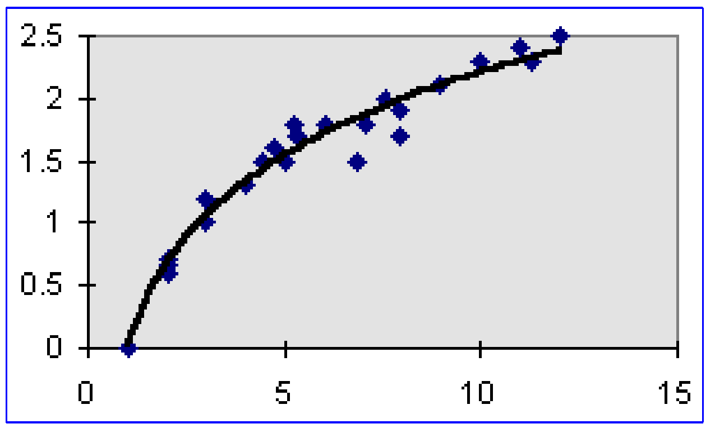
JENIS-JENIS RELASI (2)
Relationship NOT Linear
Nonlinier adalah istilah yang digunakan dalam statistik untuk menggambarkan situasi di mana tidak ada garis lurus atau hubungan langsung antara variabel independen dan variabel dependen. Dalam hubungan nonlinier, perubahan keluaran tidak berubah secara proporsional dengan perubahan masukan mana pun.
Note: If the relationship is not linear, the math transformations to make the relationship linear is necessary.

Slide 8
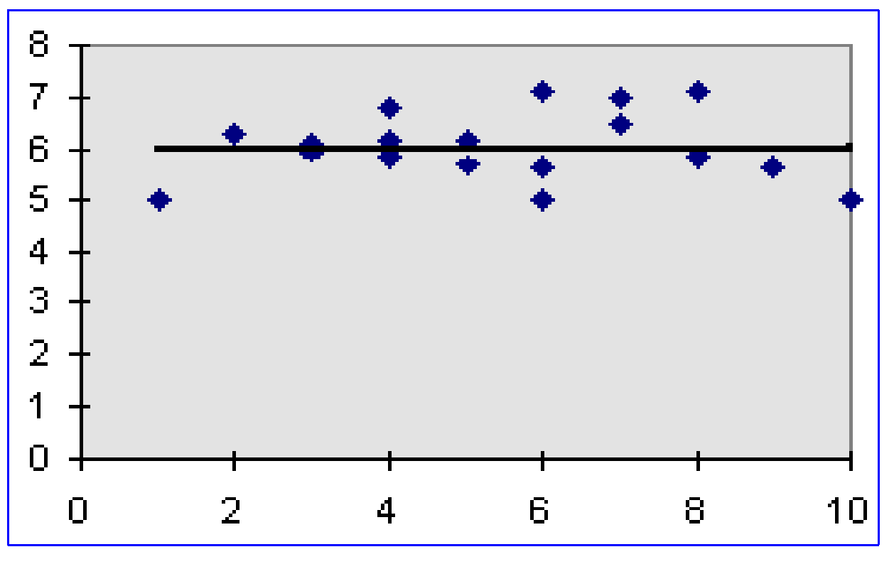
JENIS-JENIS RELASI (2)
No Relationship

Slide 9
ANALISIS KORELASI
Korelasi mengukur tingkat kekuatan relasi antar variabel
Dapat digunakan untuk menemukan variable-variable predictor terbaik
Tidak menjamin adanya relasi kausal antar variabel

Slide 10
Korelasi dan hal yang menyebabkan (causation)
Korelasi:
Menunjukkan hubungan antara 2 hal atau lebih
Hal menyebabkan (causation):
Peristiwa kedua hanya muncul jika peristiwa pertama terjadi
Contoh:
Korelasi: Mendapatkan nilai A di akhir berkorelasi dengan nilai A di kelas
Penyebab: Mendapatkan 90% atau lebih tinggi pada tes menyebabkan nilai A pada tes

Slide 11
KOEFISIEN KORELASI (R)
Memiliki nilai antara -1 and 1.
Semakin dekat ke -1, semakin kuat relasi negatifnya.
Semakin dekat ke 1, semakin kuat relasi positifnya.
Semakin dekat ke 0, semakin lemah relasinya.

Slide 12
Variasi Nilai Koefisien Relasi (r)
Y
Y
Y
X
X
X
r = -1
r = -.6
r = 0
Y
Y
r = 1
r = .6
X
X

Slide 13
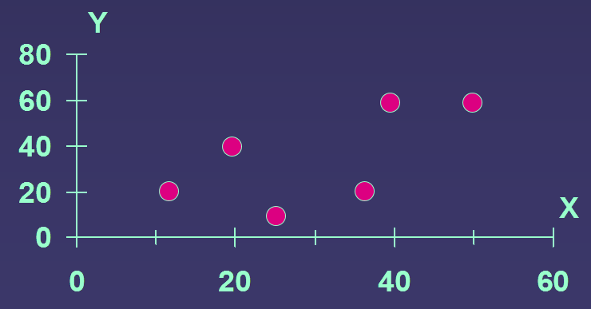
THE SCATTER DIAGRAM
Plot of all (X_{i} , Y_{i}) pairs
Digunakan untuk memvisualisasikan relasi dan meninjau linearitasnya.
Dapat juga digunakan untuk mendeteksi outliers.

Slide 14
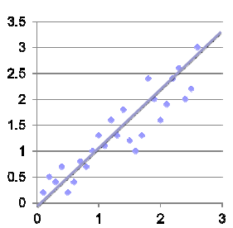
REGRESI
Regresi memodelkan dan menganalisis korelasi antar beberapa variable
Digunakan untuk menggambarkan hubungan antara variable independent (X) dan variable dependent (Y)
Dapat juga digunakan untuk memodelkan causality
Berguna untuk memprediksi nilai variable independent (bebas) ketika diberikan nilai variable dependent (terikat)

Slide 15
CONTOH
Menggunakan regresi linear diketahui hubungan antara curah hujan (H) dan penjualan payung (P):
P = 2H + 5000
Berdasarkan persamaan tersebut, maka untuk setiap 1 mm curah hujan, ada permintaan 5002 payung.
Jadi, dengan menggunakan regresi sederhana kita bisa mengetahui nilai variable

Slide 16
TASK REGRESI
Membuat prediksi nilai (numerik)
Persamaan: y = b0 + b1X ± є
X: independent variable/variable bebas/ predictor
Y: dependent variable/variable terikat/ variabel response
intercept : konstanta perpotongan dengan sumbu vertical
slope : konstanta regreso
Task:
Bagaimana menemukan model terbaik?
Parameter yang diprediksi:
nilai b0 dan b1
y’ = b0 + b1X ± є
є
Dependent variable (y)
B1 = slope
= ∆y/ ∆x
b0 (y intercept)
Independent variable (x)
Notes:
m: gradient (slope)
ukuran kemiringan dari suatu garis.
menunjukkan seberapa besar kontribusi yang diberikan suatu variabel X terhadap variabel Y.
Rata-rata pertambahan (atau pengurangan) yang terjadi pada variabel Y untuk setiap peningkatan satu satuan variabel X.
b: bias (intercept)
Suatu titik perpotongan antara suatu garis dengan sumbu Y pada diagram kartesius saat nilai X = 0.

Slide 17
CONTOH
Menggunakan regresi linear diketahui hubungan antara curah hujan (H) dan penjualan payung (P):
P = 2H + 5000
Berdasarkan persamaan tersebut, maka untuk setiap 1 mm curah hujan, ada permintaan 5002 payung.
Jadi, dengan menggunakan regresi sederhana kita bisa mengetahui nilai variable

Slide 18
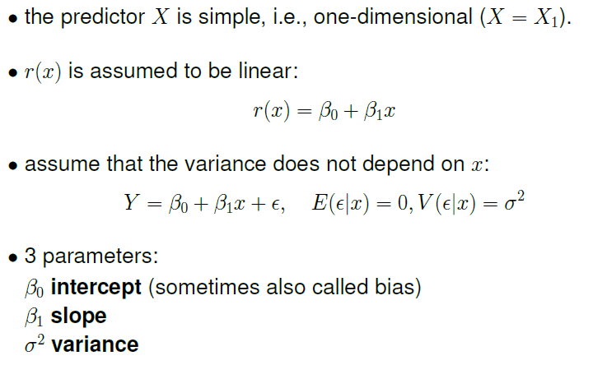
SIMPLE LINEAR REGRESSION MODEL

Slide 19
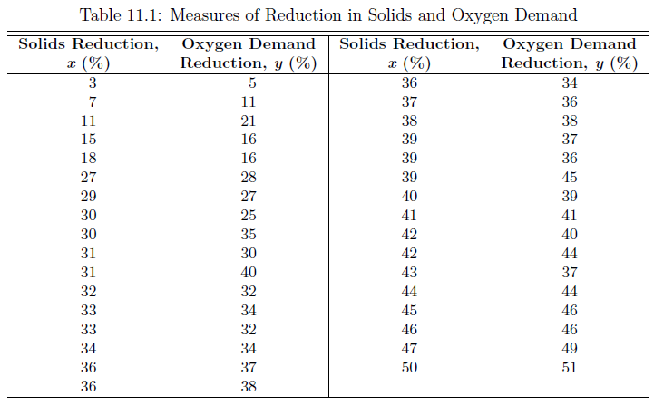
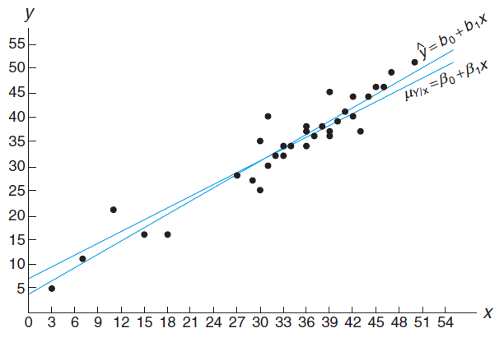
FITTED LINE CLOSER TO THE TRUE REGRESSION LINE

Slide 20
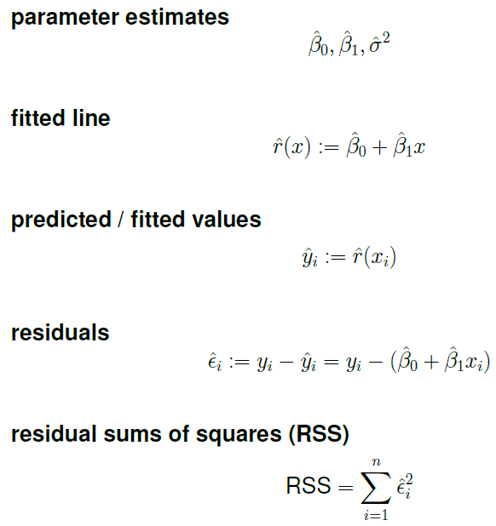
SIMPLE LINEAR REGRESSION MODEL (2)
Residual adalah ukuran seberapa jauh suatu titik secara vertikal dari garis regresi. Sederhananya, itu adalah kesalahan antara nilai prediksi dan aktual yang diamati

Slide 21
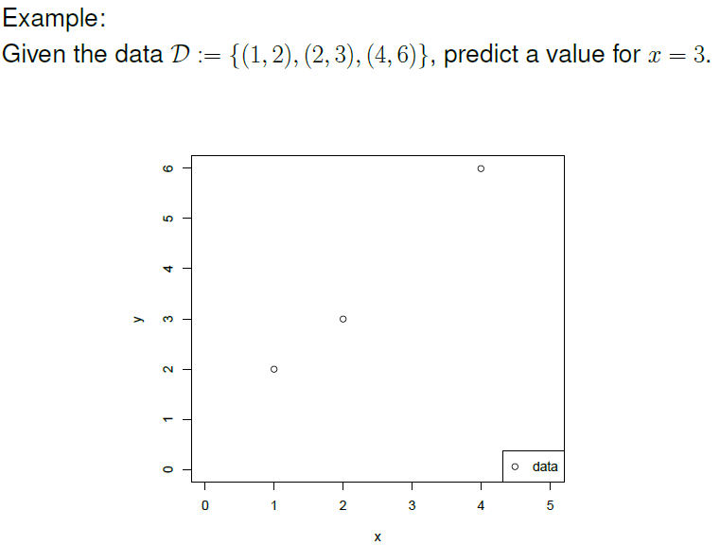
HOW TO ESTIMATE PARAMETERS?

Slide 22
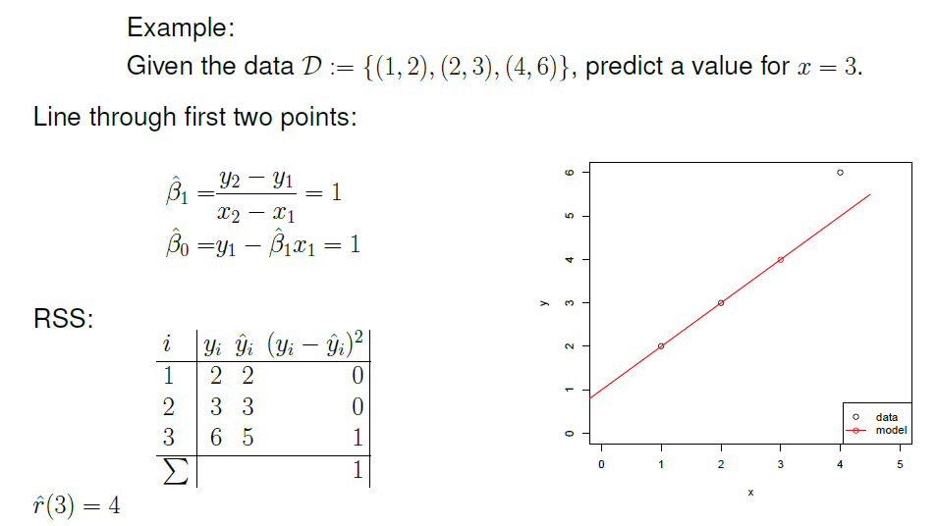
HOW TO ESTIMATE PARAMETERS? (2)

Slide 23
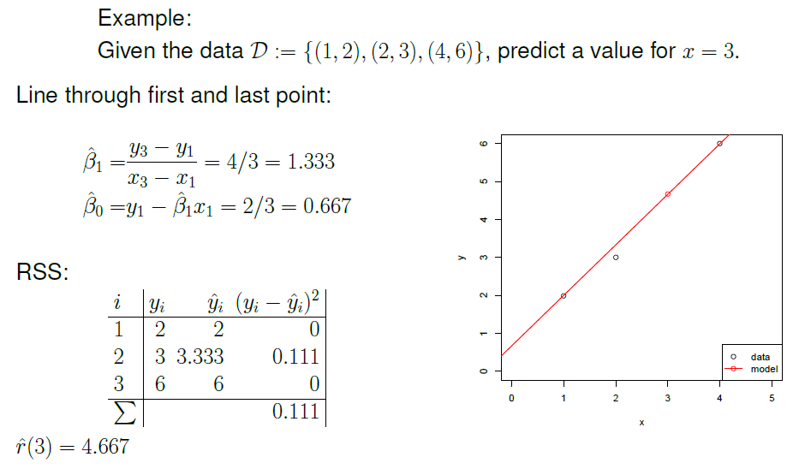
HOW TO ESTIMATE PARAMETERS? (3)

Slide 24
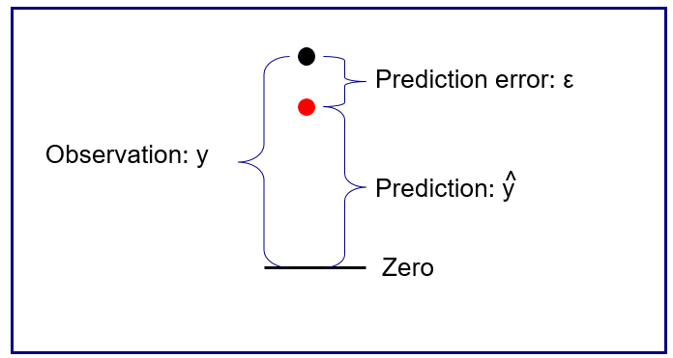
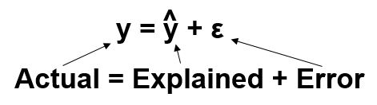
MEMINIMALKAN ERROR
Untuk mendapatkan model terbaik, salah satu caranya ada dengan meminimalkan error
Error = Jarak antara data aktual dan data hasil prediksi model
Dependent variable
Independent variable (x)

Slide 25
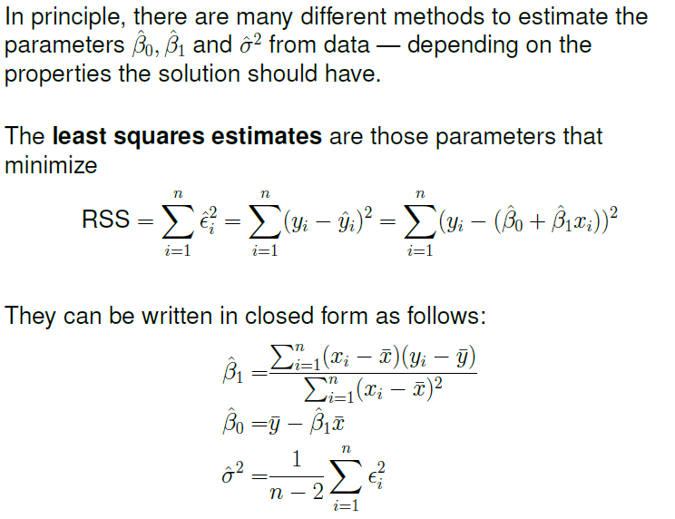
LEAST SQUARES ESTIMATE/BEST FIT LINE

Slide 26
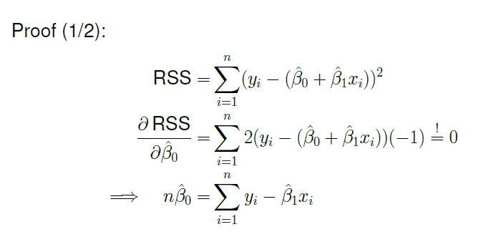
LSE PROOFS (1)

Slide 27
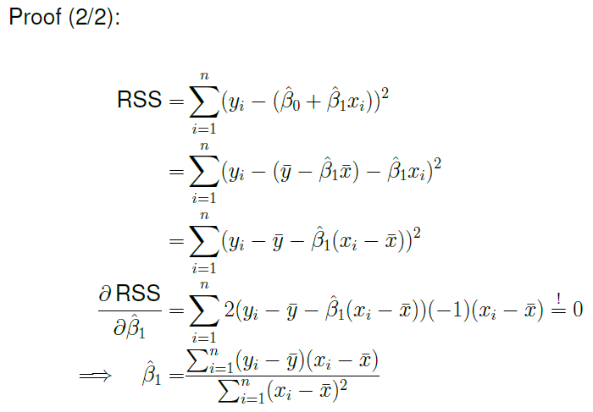
LSE PROOFS (2)

Slide 28
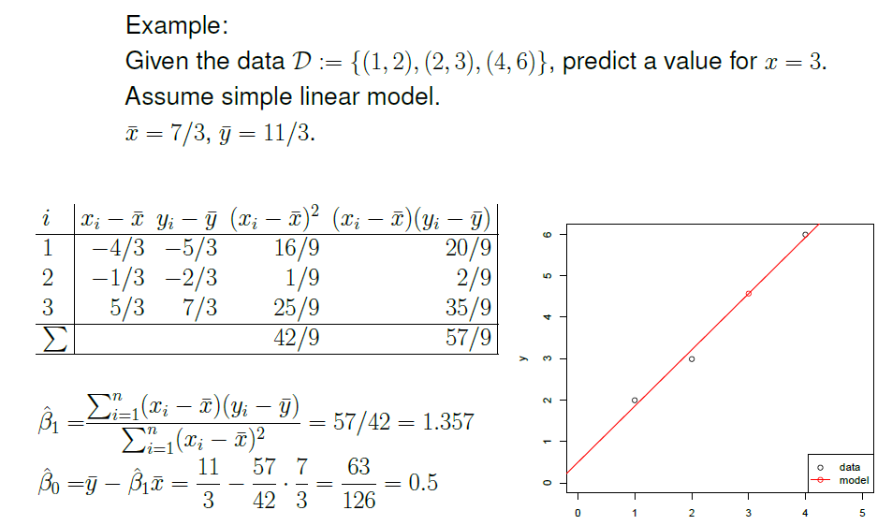
LSE EXAMPLE

Slide 29
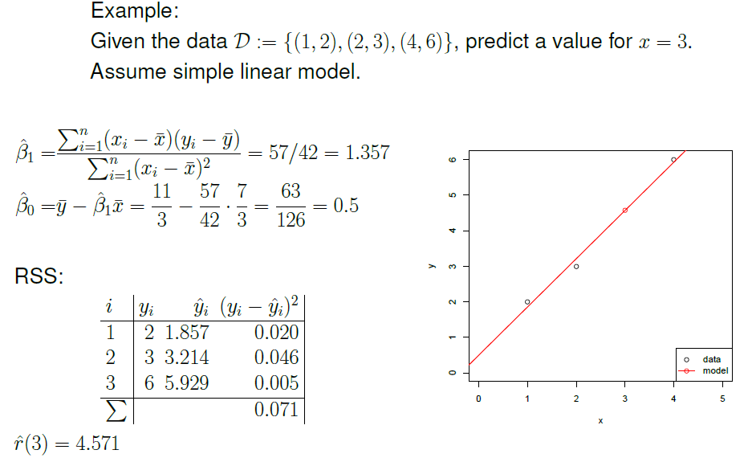
LSE EXAMPLE (2)

Slide 30
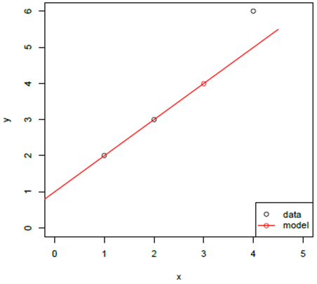
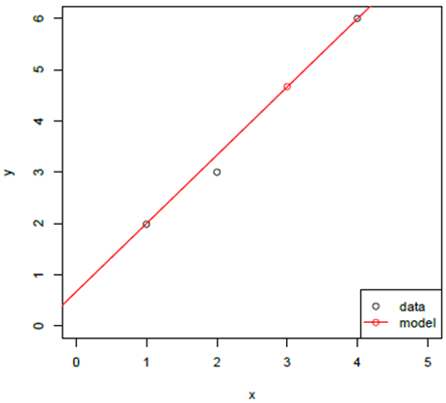
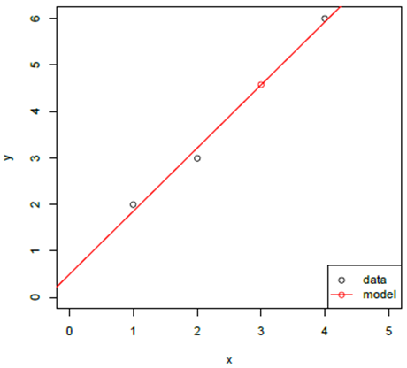
REGRESSION MODEL
LSE:
y=1.357x+0.5
RSS=0.071
r(3)=4.571
y=x+1
RSS=1
r(3)=4
y=1.33x+0.67
RSS=0.11
r(3)=4.67

Slide 31
Varians dan Garis Regresi yang Cocok
Varians: adalah ukuran seberapa jauh suatu himpunan bilangan tersebar satu sama lain.
Garis Regresi ditarik sehingga ada jumlah kesalahan minimal dalam prediksi untuk semua nilai yang sudah diketahui Apakah varians besar atau kecil, selama kesalahan total dioptimalkan seminimal mungkin, maka garis paling cocok

Slide 32
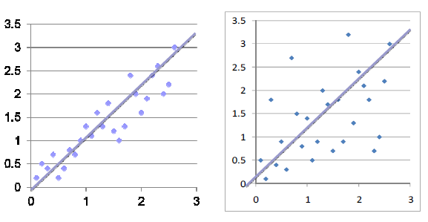
VARIANCE AFFECTING PREDICTIONS

Slide 33
Ukuran Variance
Explained Variance
Sum of Squared Variation
Unexplained Variance
Sum of Squared Errors
Total
Sum of Squared Total

Slide 34
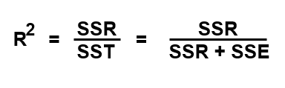
COEFFICIENT OF DETERMINATION
The proportion of total variation (SST) that is explained by the regression (SSR) = R²
Value range between 0 and 1
The higher its value the more accurate the regression model is.
It is often referred to as a percentage.
a number between 0 and 1 that measures how well a statistical model predicts an outcome

Slide 35

STANDARD ERROR OF REGRESSION
A measure of its variability.
It can be used in a similar manner to standard deviation, allowing for prediction intervals.
n: the number of observations in the sample
k: the total number of variables in the model
y ± 2 standard errors will provide approximately 95% accuracy, and 3 standard errors will provide a 99% confidence interval (see table reference)

Slide 36

RESIDUAL ANALYSIS FOR HOMOSCEDASTICITY
Y
Y
X
e
X
e
X
X
✔
Heteroscedasticity
Homoscedasticity

Slide 37
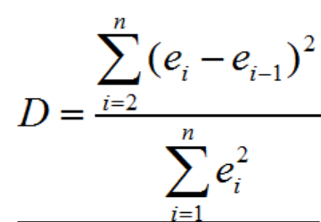
Analisis Residu untuk Kemerdekaan: Statistik Durbin-Watson
It is used when data is collected over time.
It detects autocorrelation; that is, the residuals in one time period are related to residuals in another time period.
It measures violation of independence assumption.
Calculate D and compare it to the value in Table

Slide 38
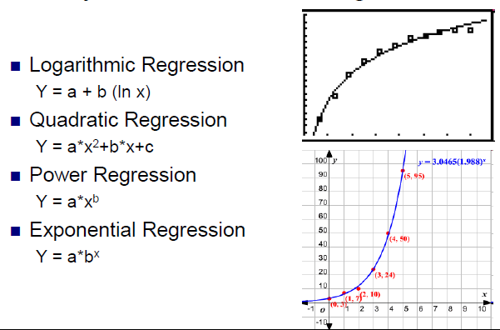
Fungsi nonlinier juga dapat dicocokkan sebagai regresi. Pilihan umum meliputi: Logaritmik, Kuadrat, Daya, Eksponensial, dan Logistik, tetapi fungsi kontinu apa pun dapat digunakan

Slide 39
LATIHAN
Misal kita mempunyai data pendapatan rata-rata dan penjualan pizza total selama 1 bulan di delapan buah kota:
Kota | Pendapatan rata-rata (1000$) | Penjualan Pizza (1000 buah)
1 | 5 | 27
2 | 10 | 46
3 | 20 | 73
4 | 8 | 40
5 | 4 | 30
6 | 6 | 28
7 | 12 | 46
8 | 15 | 59
Buat scatter diagramnya
Apakah kedua variable tsb berkorelasi?
Hitung:
Slope
Intercept
SSR, SSE, SST, R²

Slide 40
LOGISTIC REGRESSION
Pada regresi linier, variable dependent Y merupakan variable kontinyu.
Pada kasus dimana variable dependent Y tidak kontinyu (=diskrit), regresi linier tidak dapat digunakan
Dapat digunakan Generalized Linear model (GLM), salah satunya adalah logistic regression
Contoh:
Jika kita ingin memprediksi nilai kolesterol darah dari Body Mass Index (BMI) maka digunakan linier regression
Jika kita ingin memprediksi apakah seseorang menderita diabetes atau tidak dari BMI-nya maka digunakan logistic regression.

Slide 41
Logistic Regression
Regresi logistik adalah prosedur model linier umum (GLM) lain yang menggunakan
rumus dasar yang sama, tetapi alih-alih Y kontinu, regresi tersebut mengalami regresi
untuk kemungkinan hasil kategoris.
Respons kategoris dengan 2 level (biner: 0 dan 1)
Respons kategoris dengan 3 level (nominal atau ordinal)
Variabel prediktor (xi) dapat mengambil bentuk apa pun: biner, kategoris, dan/atau kontinu

Slide 42
LOGISTIC REGRESSION CURVE
1.0
0.9
0.8
0.7
Probability
0.6
0.5
0.4
0.3
0.2
0.1
0.0
1
2
3
4
5
6
7
8
9
10
11
12
13
14
15
16
17
18
19
20
21
x
Notes:
The relationship between y_{i} and x_{i}’s is not a linear function.

Slide 43
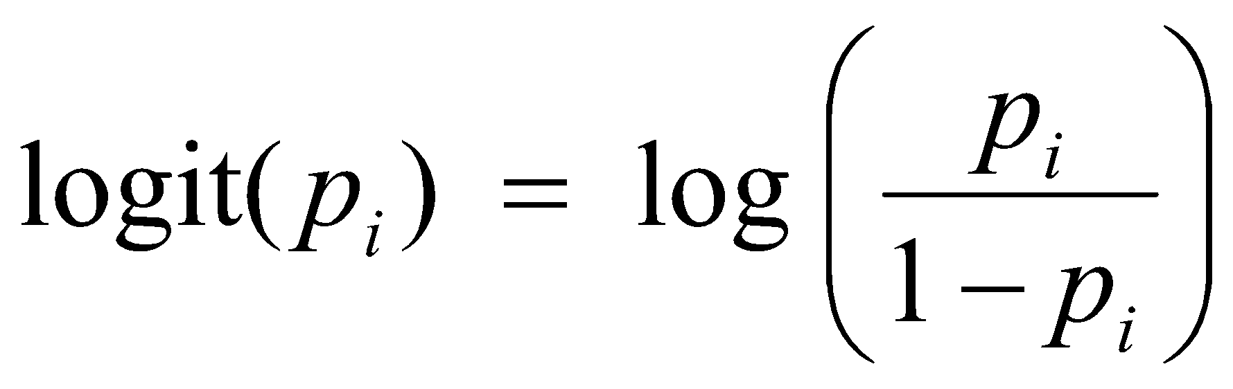
LOGIT TRANSFORMATION
Logistic regression models transform probabilities called logits.
where
i indexes all cases (observations).
p_{i} is the probability the event (a sale, for example) occurs in the i^{th} case.
log is the natural log (to the base e).

Slide 44
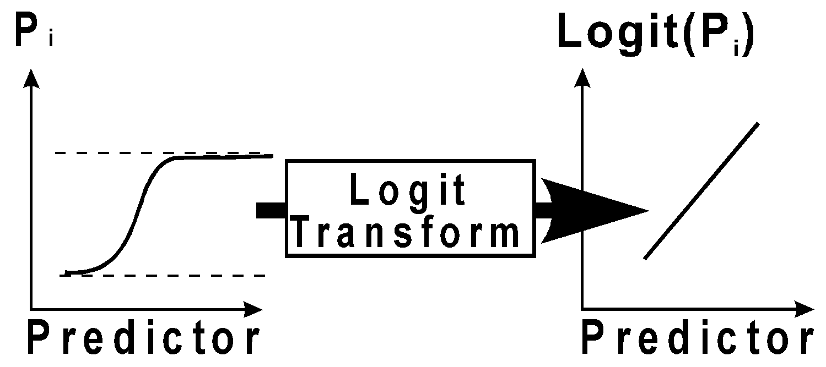
ASSUMPTION
p_{i}
(p_{i} )
Notes:
INTERNAL USE FIG. 05S03F03

Slide 45
LOGISTIC REGRESSION MODEL WITH A SINGLE CONTINUOUS PREDICTOR
logit (p_{i}) = log (odds) = β₀ + β₁X₁
where
logit(p_{i}) logit transformation of the probability of the event
β₀ intercept of the regression line
β₁ slope of the regression line

Slide 46
Apa jenis Fungsi Regresi?
Ada banyak kemungkinan fungsi tautan dan pilihan fungsi tautan bisa menjadi sangat penting.
Pilihan harus dibuat berdasarkan beberapa kombinasi dari: Pengetahuan tentang distribusi respon, Pertimbangan teoretis, dan Kesesuaian empiris dengan data.

